Slide 1




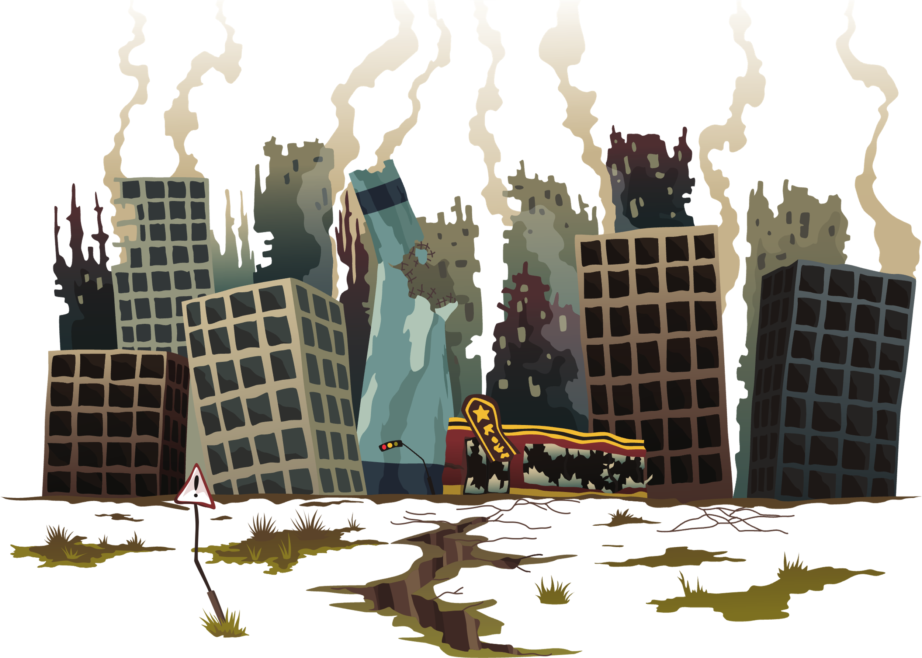
Quan sát các bức ảnh sau và đoán xem đó là hiện tượng tự nhiên nào?

Slide 2


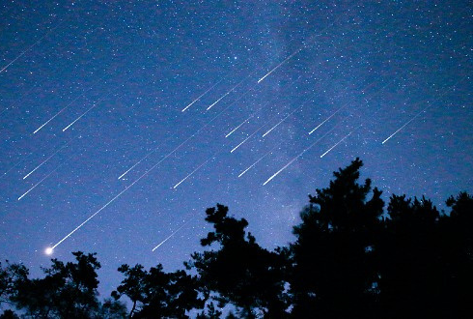
Mưa sao băng

Slide 3
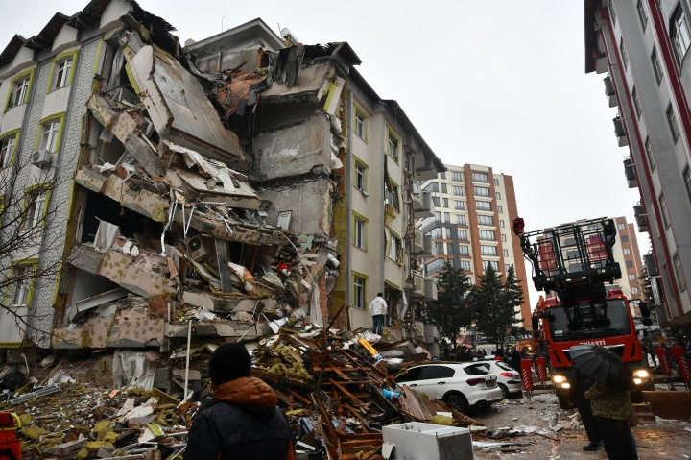
Động đất

Slide 4
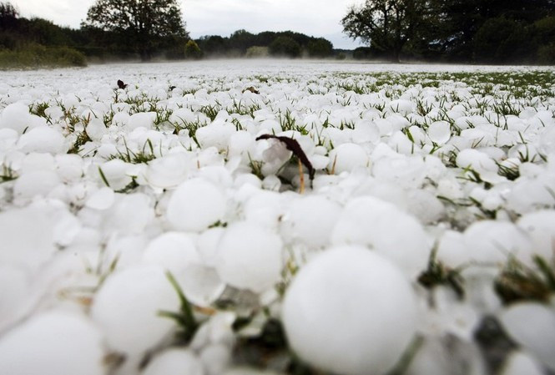
Mưa đá

Slide 5
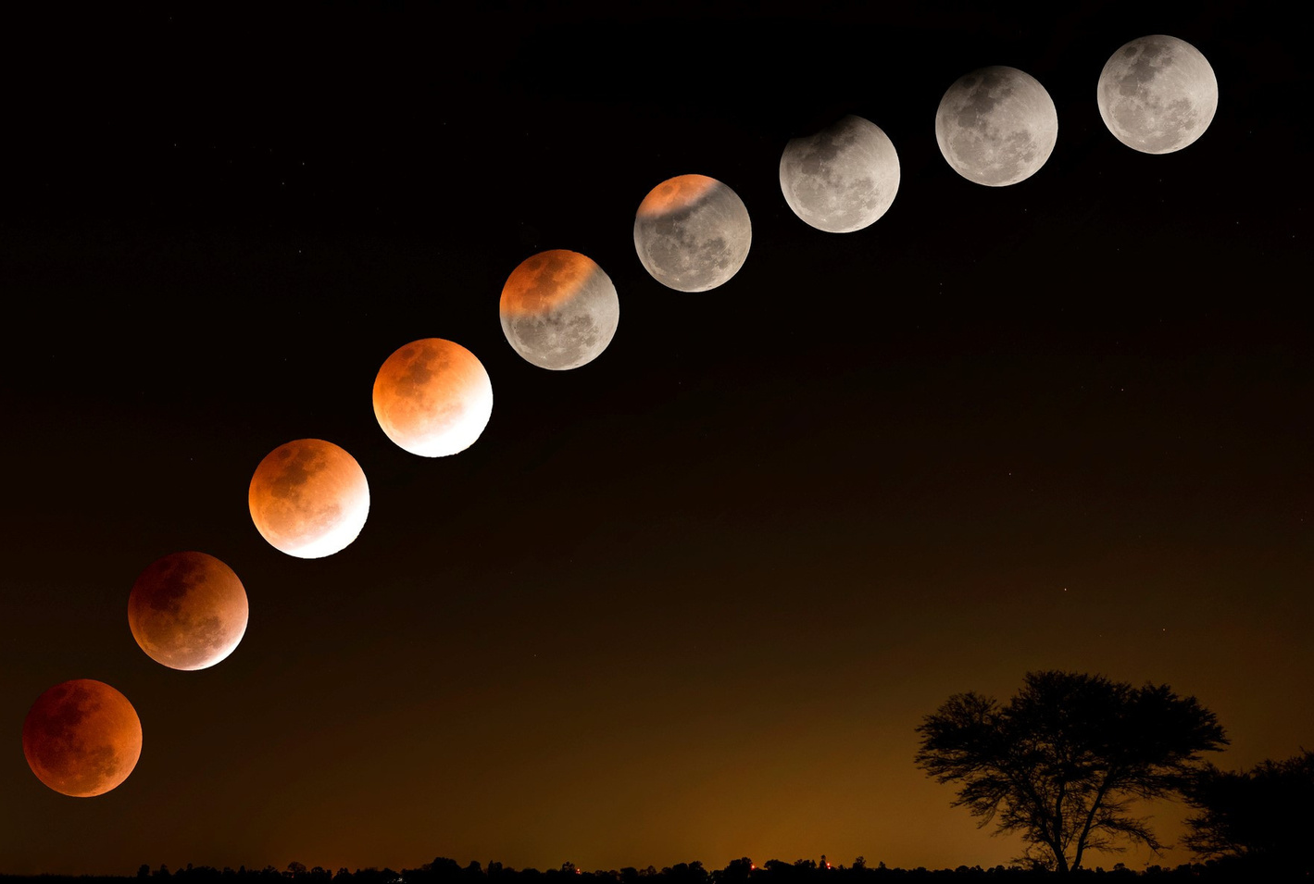
Nguyệt thực

Slide 6
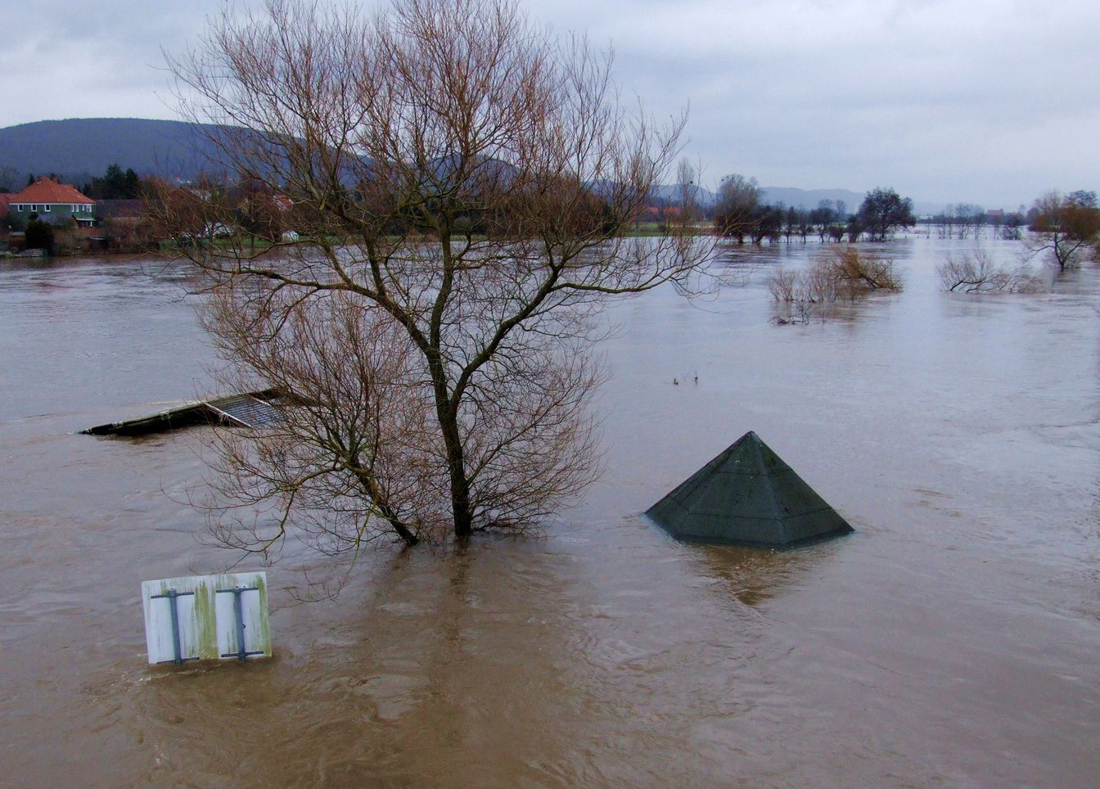
Lũ lụt

Slide 7
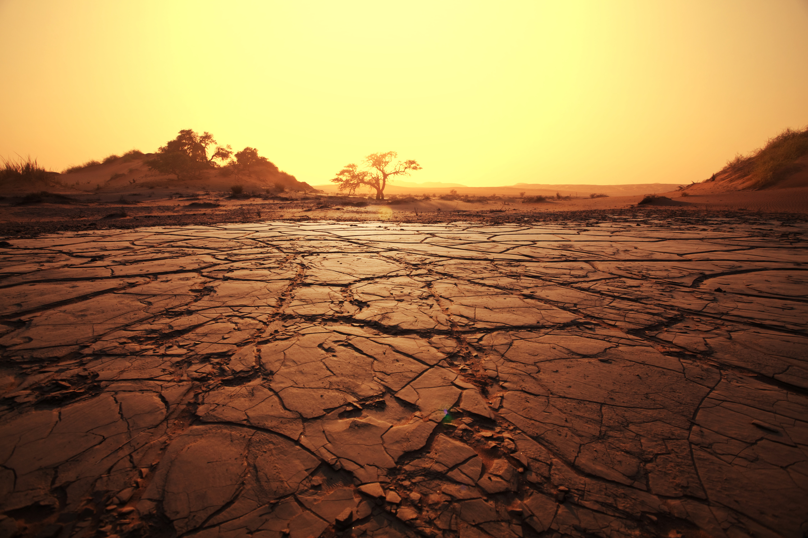
Hạn hán

Slide 8









BÀI 9:
HÔM NAY VÀ NGÀY MAI
KĨ NĂNG VIẾT
Tiết 121, 122: Viết bài văn thuyết minh
giải thích một hiện tượng tự nhiên

Slide 9




I. TÌM HIỂU YÊU CẦU CỦA KIỂU VĂN BẢN
1. Mục đích
Theo em, mục đích của văn bản thuyết minh giải thích một hiện tượng tự nhiên là gì?
Nhắc lại các yêu cầu của kiểu bài trong SGK, tr.102, sau đó đánh dấu các từ khóa trong các yêu cầu đó để ghi nhớ.

Slide 10


I. TÌM HIỂU YÊU CẦU CỦA KIỂU VĂN BẢN
1. Mục đích
- Văn bản giải thích một hiện tượng tự nhiên được viết ra nhằm lí giải nguồn gốc, nguyên nhân, đưa ra những biểu hiện, những tác động đến cuộc sống con người... của một hiện tượng tự nhiên.

Slide 11
I. TÌM HIỂU YÊU CẦU CỦA KIỂU VĂN BẢN
2. Yêu cầu của kiểu bài
Nêu được hiện tượng tự nhiên cần giải thích.
Nêu được các biểu hiện cơ bản của hiện tượng tự nhiên cần giải thích.
Trình bày được căn cứ xác đáng để giải thích hiện tượng tự nhiên.
Nói rõ ảnh hưởng, tác động của hiện tượng tự nhiên tới cuộc sống con người.

Slide 12
I. TÌM HIỂU YÊU CẦU CỦA KIỂU VĂN BẢN
3. Bảng kiểm tham khảo
TIÊU CHÍ | TIÊU CHÍ | ĐẠT | KĐ
Mở bài | Giới thiện hiện tượng tự nhiên sẽ thuyết minh.
Thân bài | Thuyết minh về đặc điểm, biểu hiện nổi bật của hiện tượng đó.
Thân bài | Lí giải sự hình thành của hiện tượng đó trên cơ sở khoa học.
Thân bài | Sự tác động của hiện tượng tự nhiên đó tới con người... (nếu có)
Thân bài | Có kết hợp các phương tiện phi ngôn ngữ (hình ảnh, sơ đồ, bảng biểu...)
Kết bài | Thái độ, hành động của con người trước hiện tượng tự nhiên đó/Ấn tượng, cảm nhận của em về hiện tượng tự nhiên.

Slide 13







II. PHÂN TÍCH BÀI VIẾT THAM KHẢO
- HS thực hiện PHT số 1 trước khi đến lớp.
- Tại lớp, HS thực hiện theo cặp đôi, thảo luận thống nhất các câu hỏi ở PHT số 1
- Thời gian thảo luận: 10 phút
HS hoạt động theo cặp và thực hiện phiếu học tập số 1
Thời gian: 7 phút

Slide 14
Câu hỏi | Trả lời
Bài văn thuyết minh, giải thích hiện tượng tự nhiên nào?
Phần mở bài có nhiệm vụ gì?
Đoạn văn đầu tiên trong phần thân bài (Với chiều rộng... ra biển lớn) có nội dung gì?
Qua sự miêu tả của người viết, em thấy ghềnh Đá Đĩa có vẻ gì đặc biệt?
Đoạn văn thứ hai trong thân bài (Theo các nhà khoa học... ở Xcốt-len) có nội dung gì?
Phần kết bài có nội dung gì?
Qua đây, em hãy rút ra kết luận về bố cục của bài văn thuyết minh giải thích một hiện tượng tự nhiên.
Văn bản triển khai thông tin theo cách nào? Vì sao em biết điều điều đó? Hiệu quả của cách trình bày đó là gì?

Slide 15
II. PHÂN TÍCH BÀI VIẾT THAM KHẢO
Câu hỏi | Trả lời
Bài văn thuyết minh, giải thích hiện tượng tự nhiên nào? | Kì quan ghềnh Đá Đĩa ở Phú Yên.
Phần mở bài có nhiệm vụ gì? | Giới thiệu kì quan ghềnh Đá Đĩa.
Đoạn văn đầu tiên trong phần thân bài (Với chiều rộng... ra biển lớn) có nội dung gì? | Miêu tả các đặc điểm nổi bật của ghềnh đá đĩa.

Slide 16
II. PHÂN TÍCH BÀI VIẾT THAM KHẢO
Câu hỏi | Trả lời
Qua sự miêu tả của người viết, em thấy ghềnh Đá Đĩa có vẻ gì đặc biệt? | Sự kì diệu của tạo hóa đã tạo ra một ghềnh đá được tạo bởi các lớp đá xếp chồng lên nhau như chồng bát đĩa.
Đoạn văn thứ hai trong thân bài (Theo các nhà khoa học... ở Xcốt-len) có nội dung gì? | Giải thích điểm đặc biệt, lí giải sự hình thành của ghềnh Đá Đĩa trên cơ sở khoa học.

Slide 17
II. PHÂN TÍCH BÀI VIẾT THAM KHẢO
Câu hỏi | Trả lời
Phần kết bài có nội dung gì? | Nêu thái độ, hành động của con người trước hiện tượng tự nhiên.

Slide 18
II. PHÂN TÍCH BÀI VIẾT THAM KHẢO
Câu hỏi | Trả lời
Qua đây, em hãy rút ra kết luận về bố cục của bài văn thuyết minh giải thích một hiện tượng tự nhiên. | - Mở bài: Giới thiệu hiện tượng tự nhiên (hiện tượng nào, xuất hiện/thường xuất hiện ở đâu, thời gian nào...) - Thân bài: + Thuyết minh về đặc điểm, biểu hiện nổi bật của hiện tượng đó. + Lí giải sự hình thành của hiện tượng đó trên cơ sở khoa học. + Sự tác động của hiện tượng tự nhiên đó tới con người... (nếu có) - Kết bài: Thái độ, hành động của con người trước hiện tượng tự nhiên đó.

Slide 19
II. PHÂN TÍCH BÀI VIẾT THAM KHẢO
Câu hỏi | Trả lời
Văn bản triển khai thông tin theo cách nào? Vì sao em biết điều điều đó? Hiệu quả của cách trình bày đó là gì? | - Cách triển khai thông tin: theo từng khía cạnh của vấn vấn đề (Biểu hiện của hiện tượng tự nhiên, nguyên nhân xuất hiện của hiện tượng tượng tượng đó). - Dấu hiệu: Nội dung chính của 2 đoạn văn trong thân bài. - Hiệu quả: Đưa ra thông thông tin rõ ràng, dễ hiểu, dễ tiếp nhận.

Slide 20



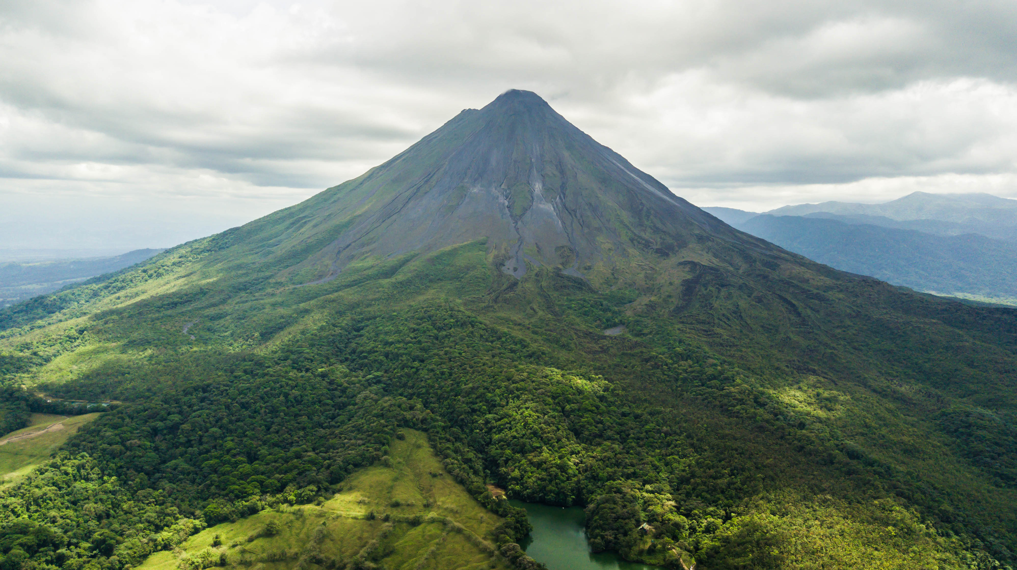
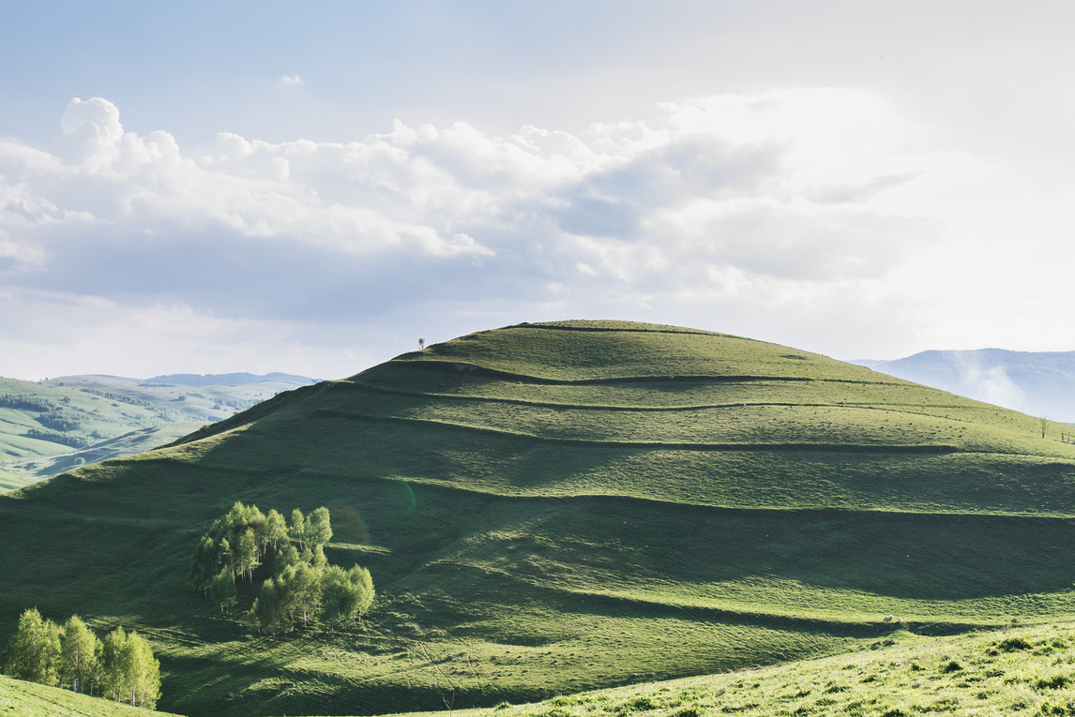


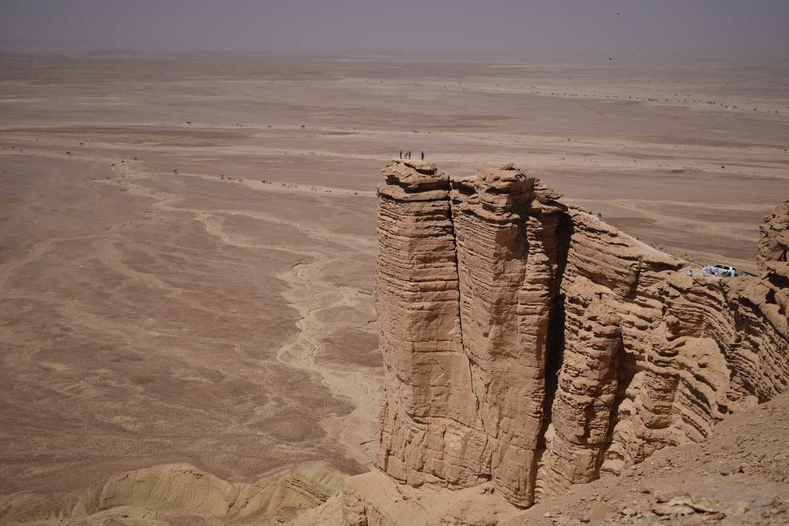
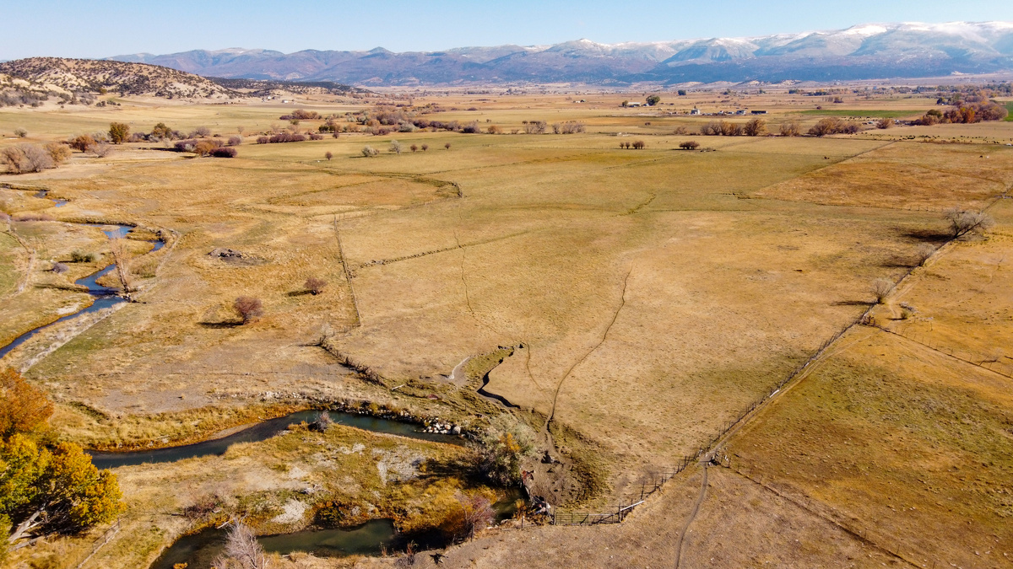
III. HƯỚNG DẪN QUY TRÌNH VIẾT
Nghiên cứu thông tin hướng dẫn trong SGK, hoàn thiện PHT số 2 – Tìm hiểu quy trình viết văn bản thuyết minh giải thích một hiện tượng tự nhiên.
HS thực hiện cá nhân
Thời gian: 5 phút

Slide 21







III. HƯỚNG DẪN QUY TRÌNH VIẾT
Trước khi viết
Viết
Chỉnh sửa bài viết

Slide 22



III. HƯỚNG DẪN QUY TRÌNH VIẾT
1. Trước khi viết
a. Lựa chọn đề tài: hiện tượng tự nhiên thường gặp hay đột biến, cảnh quan thiên nhiên có kết cấu đặc biệt, sự biến đổi khí hậu, hiện tượng biến động trong cuộc sống muôn loài.

Slide 23
III. HƯỚNG DẪN QUY TRÌNH VIẾT
1. Trước khi viết
b. Tìm ý
- Nêu biểu hiện, đặc điểm của hiện tượng tự nhiên.
- Lí giải nguồn gốc, nguyên nhân của hiện tượng này.
- Thông tin về sự tác động của hiện tượng tự nhiên đó tới con người... (nếu có)
- Thông tin về thái độ, hành động của con người đối với hiện tượng tự nhiên này.

Slide 24
III. HƯỚNG DẪN QUY TRÌNH VIẾT
1. Trước khi viết
c. Lập dàn ý
- Mở bài: Giới thiệu hiện tượng tự nhiên (hiện tượng nào, xuất hiện/thường xuất hiện ở đâu, thời gian nào...)
- Thân bài:
+ Thuyết minh về đặc điểm, biểu hiện nổi bật của hiện tượng đó.
+ Lí giải sự hình thành của hiện tượng đó trên cơ sở khoa học.
+ Sự tác động của hiện tượng tự nhiên đó tới con người... (nếu có)
- Kết bài: Thái độ, hành động của con người trước hiện tượng tự nhiên đó; ấn tượng, cảm nhận chung của em về hiện tượng tự nhiên.

Slide 25
III. HƯỚNG DẪN QUY TRÌNH VIẾT
2. Viết bài
- Triển khai mỗi ý đã dự kiến thành một đoạn văn có chủ đề riêng trong chủ đề chung của văn bản.
- Tránh lạm dụng các hình thức biểu cảm.
- Phần giải thích nguyên nhân hiện tượng phải rõ ràng trên cơ sở khoa học.
- Có thể thêm hình ảnh, sơ đồ, bản đồ để tăng tính hấp dẫn cho văn bản.

Slide 26
III. HƯỚNG DẪN QUY TRÌNH VIẾT
3. Chỉnh sửa bài viết
Đánh giá bài viết và chỉnh sửa dựa trên bảng kiểm.

Slide 27

IV. LUYỆN TẬP
Lớp chia 4 nhóm
Mỗi nhóm lập dàn ý cho bài văn thuyết minh giải thích một hiện tượng tự nhiên bất kì, không trùng với hiện tượng đã được giải thích trong các văn bản ở SGK. (phiếu học tập số 3)
Thời gian lập dàn ý: 15 phút
Thời gian trình bày: 5 phút/nhóm

Slide 28





V. VẬN DỤNG
Viết đoạn văn triển khai 1 ý đã xây dựng trong dàn ý viết bài văn kể lại một chuyến đi tham quan một di tích (di tích lịch sử văn hóa/di tích kiến trúc nghệ thuật/di tích khảo cổ,…) đã để lại cho em nhiều suy nghĩ và tình cảm sâu sắc.
HS thực hiện cá nhân
Thời gian: 10 phút

Slide 29


Xin chào và hẹn gặp lại!

